Slide 1
Line key management analysis
July 28, 2022
Seongjune kim

Slide 2
이전 Conclusion
자동 로그인에 line.ini를 사용하는 것 같다

Slide 3
이전 Future Work
꺼내오는 email과 비밀번호?처럼 생긴 것이 어디에 저장되는지 파악

Slide 4
Contents
Line.ini & auto login
File open 탐색
New entry point

Slide 5
Line.ini#1
https://www.base64decode.org/ 사이트를 이용해서 이런저런 방법으로 encode decode를 돌려보았는데 유의미한 결과는 보이지 않았음
하지만 자동로그인을 할 때 사용하는 것이 해당 파일안에 있는 텍스트 인 것은 확실한 것 같아서 어떤 부분을 쓰는지 테스트 해보았음

Slide 6
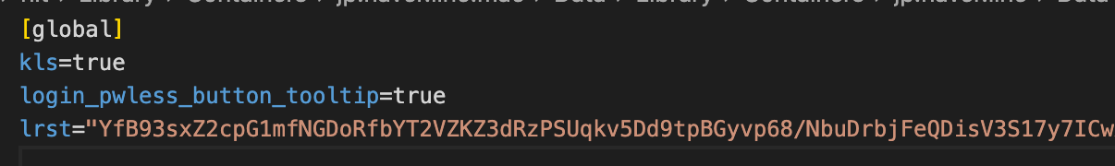
Line.ini#2
자동로그인을 한번한후에 다음과 같은 텍스트를 남기는 것이, 자동 로그인에 필요한 최소한의 텍스트 수였음, 셋중에서 하나라도 빠지면 자동로그인이 되지 않았다.
자동 로그인에 line.ini만 쓰는건 아닐수도 있지만, 적어도 line.ini를 쓰는건 확실한 상황, 결국 프로그램 실행중에 line.ini를 한번이라도 open 할 것이고, 그부분을 찾아보는 쪽으로 방향을 잡았음

Slide 7
Line.ini#3
e0+c1SErbHljPKji5w308fnRYsrFd0Uwaqc0Xf++jFFy4ktvp7AL2Droratze0KLSrKSaL3uf3eQFJF4OdRYgfNvcwRu/pyx8zcXOIH3q7x9Ps0YfKfYJpRraCzoXdnhQrL5x+MS4YMlmSvKf0uf0Yi+B7ltQa8mPz1oNKvQk/
e0+c1SErbHljPKji5w308fnRYsrFd0Uwaqc0Xf++jFFy4ktvp7AL2Droratze0KLSrKSaL3uf3eQFJF4OdRYgfNvcwRu/pyx8zcXOIH3q7x9Ps0YfKfYJpRraCzoXdnh2qPMSGkh2t9Ma73xuDbDZihD45AtLaa36EAPtz0+4V
Lrst를 지우고 새로 갱신 받은 값을 기록한 것, 너무 길어서 다 들고 오진 않았지만, 갱신 받은 값인데, 같은 부분도 보이고, 다른 부분도 존재

Slide 8
Line.ini#4
그래서 중간에 값을 몇 개 지워보고 로그인을 시도해봤는데, 성공적으로 됐음 -> lrst 전체가 토큰이 아닌 것을 확인

Slide 9
_open
Line binary파일에 있는 open, fopen, qfile::open 주소에 breakpoint를 걸고 확인을 해봤음
_open
jp.naver.line/data/db/~~~.edb 101b7863d
jp.naver.line/data/db/~~~.edb-wal 101b7863d
jp.naver.line/data/db/~~~.edb-shm 101b7863d
/dev/urandom./dev/random 101b5a07d

Slide 10
_fopen#1
fopen
jp.naver.line/data/ldns.bin.m.a.c./.D.a. 1015d41d7
jp.naver.line/data/qcip_2.bin.ibrary 101a686cb
jp.naver.line/data/cache//dinfo.bin
jp.naver.line/data/cache//uinfo.bin
jp.naver.line/data/utsinfo/common.dat
jp.naver.line/data/lcache2.bin
jp.naver.line/data/lcache2.bin_ticket.bin
jp.naver.line/data/ncache2.bin
jp.naver.line/data/ncache2.bin_ticket.bin

Slide 11
_fopen#2
fopen
///resource/img/basic/login/splash/dt_splash@2x.png
/private/var/folders/qs/d30b42n96qn79vwpcrwmts80000gn/T/jp.naver.line.mac/dt_splash@2x.png
jp.naver.line/data/ncache2.bin_ticket.bin
jp.naver.line/data/qci_2.bin
/users/user/workpsace/openssl/stage-x86_64/ssl/openssl.cnf
/users/hit/library/containers/jp.naver.line.mac/data/library/containers/jp.naver.line/data/ldns.bin
jp.naver.line/data/cache//dinfo.bin
jp.naver.line/data/cache//uinfo.bin
jp.naver.line/data/lcache2.bin
jp.naver.line/data/ncache2.bin
jp.naver.line/data/qci_2.bin

Slide 12
_fopen#2
qfile::open -> gui 관련쪽 파일 느낌? 이 들었음
///resource/style/basic/setting.style
///resource/data/emoji_icon.csv
///resource/data/src_main_reources_countries.txt
/users/hit/library/containers/jp.naver.line.mac/data/library/containers/jp.naver.line/data//qt_dt_port_data
///resource/style/basic/splashwindow.style
///resource/style/basic/common.style
///resource/style/basic/chatbg.style
///resource/style/basic/allin0newindow.style
///resource/style/basic/Mainlistitem.stlye
///resource/style/basic/profileimage.style
///resource/style/basic/timelinepanel.style
///resource/style/basic/timelineposcommonpanel.style

Slide 13
QCOREAPPLICATION::exec()
하지만 원하던 line.ini 파일을 여는걸 찾지 못해서, line.ini를 처음에 쓸때 open 할 때와 나중에 로그인을 위해서 읽을 때 open 할때 두번 다 같은 프레임워크에서 오픈하지 않을까? 생각을 해서 처음 쓰는 부분을 찾아봤음
그래서 line.ini를 지우고 실행을 해보면서 어느 부분에서 line.ini가 처음 생기는지 확인해보았고, 몇번의 삽질 결과 QCOREApplication::exec(void) 라는 것이 실행되면서 line.ini가 생기는 것을 확인
해당 함수가 포함되는 프레임워크는 qtcore인걸 확인해서 해당 프레임워크의 _open에 브레이크포인트를 걸어보았다.

Slide 14
QTCORE’s _open#1
원래 여는 항목을 모두 기록 했었는데, 저장을 안해서 모든 리스트를 쓸순 없지만, line.ini를 여는것을 확인했다.
Syncconfile이라는 함수가, 기록할 값을 특정방법으로 받아서, writeinifile이라는 함수에 qbytearray **을 넘겨줘서 기록하는 것으로 보였고
아쉽게도 이 프레임워크로는 line.ini을 갱신만 해주는 듯 했고, 그래도 write하는 부분을 파보는 것도 의미가 있을 것 같다고 생각했음

Slide 15
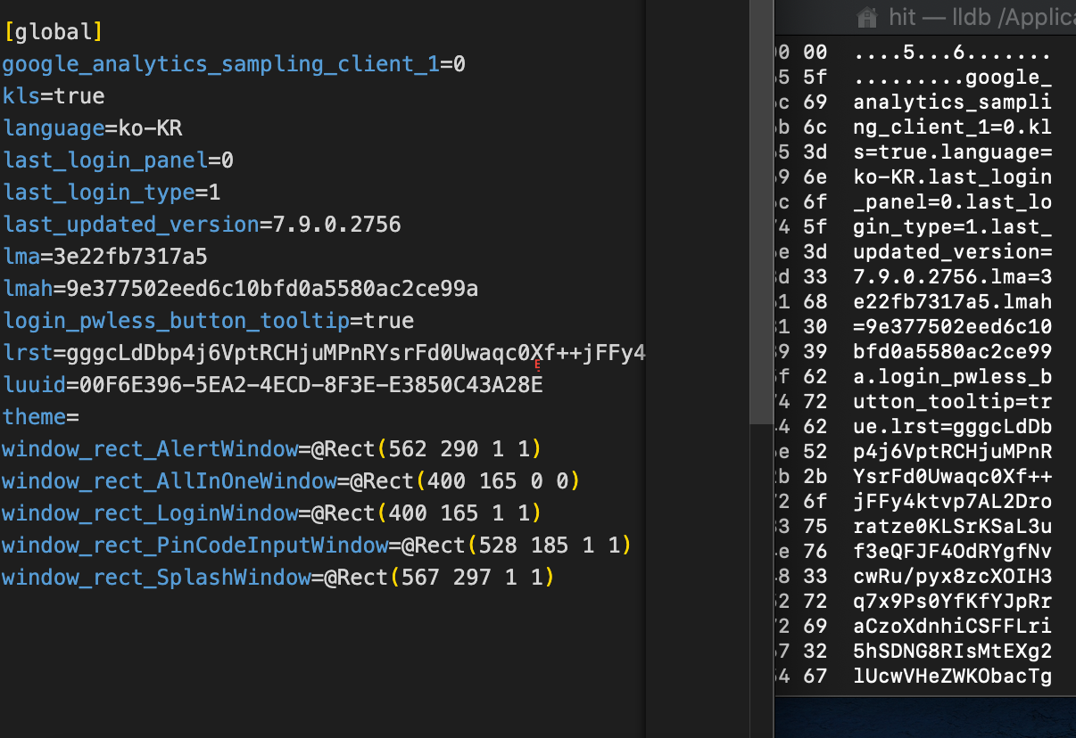
QTCORE’s _open#2
실재로 이렇게 값이 쓰여지는 것을 확인
Bt 로 이전 함수를 확인해서 뒷부분에 breakpoint를 찍고 따라가면 해당 값이 어떻게 나오는지 확인할수 있지않을까? 생각했다.
이 파일이 앱을 처음 시작할때 나오는 line.ini 파일인데, 로그인을 하면서 갱신하는 것도 이 함수로 하는 것으로 보였다.

Slide 16
Write하는 부분 분석에 대한 효용성?
아무래도 write하는 부분에서 그냥 서버에서 받은 내용을 그대로 쓸 가능성이 있고, ida로 코드 분석해서 보는게 쉽지 않아 가성비 측면에서 어렵게 read 하는 부분을 분석해보는 것보다는 다른 진입점을 찾아보는게 더 좋다고 판단

Slide 17
새로운 진입점 찾아보기 – 1. network
그래서 생각해본 방법이, wireshark로 필터를 걸어 놓고, debugger로 step over 찍으면서 packe이 보내 질때 그 근처를 파보는 방법을 선택
하지만 1~2일 삽질을 해보니 함수 다이나믹 로딩 등의 과정으로 인해 너무 노가다 일 것 같아서 포기 했음

Slide 18
새로운 진입점 찾아보기 – 2. userid
사실 이제 괜찮은 방법이 생각이 안나서 고민해보다가 첫번째 발표에서 얘기했던 userid 부분을 보기로 결정

Slide 19
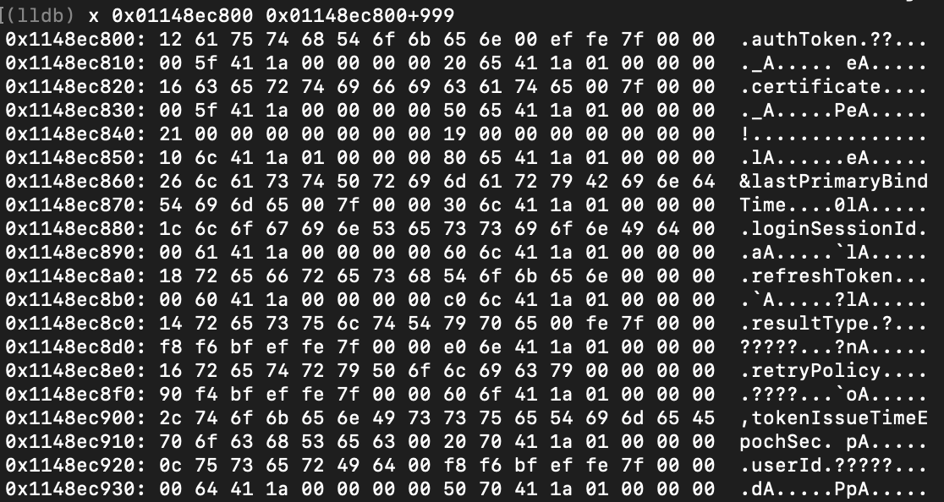
v4 = sub_101546CD0(v42, "userId");
해당 함수의 결과값으로 user id가 나오게 되는데 해당 userid가 어디서 나오는지 찾아봤는데 v42가 map? Dictionary같은 구조체였고 이함수가 거기서 userid 라는 키의 value를 들고오는 것으로 보엿음 실재로 userid 뒤쪽의 주소를 읽어와보면, zxcasd1545@gmail.com이 들어있는걸 볼 수 있었다

Slide 20
V42 추적
V42를 추적해보다가 qword_104bb32b8이라는 것을 찾았는데 해당 값을 dword **을 받길래 확인해봤더니 (global, user, sz, scaleratio, last_updated_version, last_notify,_updated_version, mid, kls, up, lrst, acf, racf, qacf, email_login, update_check_interval, auto_lockmode_time, lockscreen_alert) string 들이 들어있었고
Lrst가 있길래 해당 값에 xref를 걸어서 해당 값을 쓰는 함수와 같이 들어가는 인자들을 정리 해봤고, 관심 있는 부분은 표시를 하고 상위 함수도 기록

Slide 21
정리 결과#1
qword_104bb32f0
0x10ed65690: 01 00 00 00 03 00 00 00 04 00 00 00 00 00 00 00 ................
0x10ed656a0: 18 00 00 00 00 00 00 00 6b 00 6c 00 73 00 00 00 ........k.l.s...
qword_104bb32d0
0x10ed655a0: 01 00 00 00 0a 00 00 00 0b 00 00 00 00 00 00 00 ................
0x10ed655b0: 18 00 00 00 00 00 00 00 73 00 63 00 61 00 6c 00 ........s.c.a.l.
0x10ed655c0: 65 00 52 00 61 00 74 00 69 00 6f 00 00 00 00 00 e.R.a.t.i.o.....
qword_104bb39c0
0x10ed69560: 01 00 00 00 09 00 00 00 0a 00 00 00 00 00 00 00 ................
0x10ed69570: 18 00 00 00 00 00 00 00 61 00 70 00 70 00 5f 00 ........a.p.p._.
0x10ed69580: 74 00 68 00 65 00 6d 00 65 00 00 00 00 00 00 00 t.h.e.m.e.......
sub_100940330 -> last_login_type
///// qword_104bb37e0 /////
0x10ed68310: 01 00 00 00 0f 00 00 00 10 00 00 00 00 00 00 00 ................
0x10ed68320: 18 00 00 00 00 00 00 00 6c 00 61 00 73 00 74 00 ........l.a.s.t.
0x10ed68330: 5f 00 6c 00 6f 00 67 00 69 00 6e 00 5f 00 74 00 _.l.o.g.i.n._.t.
0x10ed68340: 79 00 70 00 65 00 00 00 00 00 00 00 00 00 00 00 y.p.e...........

Slide 22
정리 결과#2
qword_104bb32f0
0x10ed65690: 01 00 00 00 03 00 00 00 04 00 00 00 00 00 00 00 ................
0x10ed656a0: 18 00 00 00 00 00 00 00 6b 00 6c 00 73 00 00 00 ........k.l.s...
ub_1009423d0 -> lrst
///// qword_104bb3300 //////
0x10ed656d0: 01 00 00 00 04 00 00 00 05 00 00 00 00 00 00 00 ................
0x10ed656e0: 18 00 00 00 00 00 00 00 6c 00 72 00 73 00 74 00 ........l.r.s.t.
qword_104bb3358
0x10ed65930: 02 00 00 00 08 00 00 00 09 00 00 00 00 00 00 00 ................
0x10ed65940: 18 00 00 00 00 00 00 00 6c 00 61 00 6e 00 67 00 ........l.a.n.g.
0x10ed65950: 75 00 61 00 67 00 65 00 00 00 00 00 00 00 00 00 u.a.g.e.........
qword_104bb32d0
0x10ed655a0: 01 00 00 00 0a 00 00 00 0b 00 00 00 00 00 00 00 ................
0x10ed655b0: 18 00 00 00 00 00 00 00 73 00 63 00 61 00 6c 00 ........s.c.a.l.
0x10ed655c0: 65 00 52 00 61 00 74 00 69 00 6f 00 00 00 00 00 e.R.a.t.i.o.....

Slide 23
정리 결과#3
대충 이렇게 정리를 했고 lrst, kls 쪽에 xref를 걸어서 근처를 확인해볼 생각

Slide 24
Conclusion

Slide 25
Future Work
Lrst 처리과정 분석
추가로 서버에 뭐보내는지 확인해보기

